Slide 1
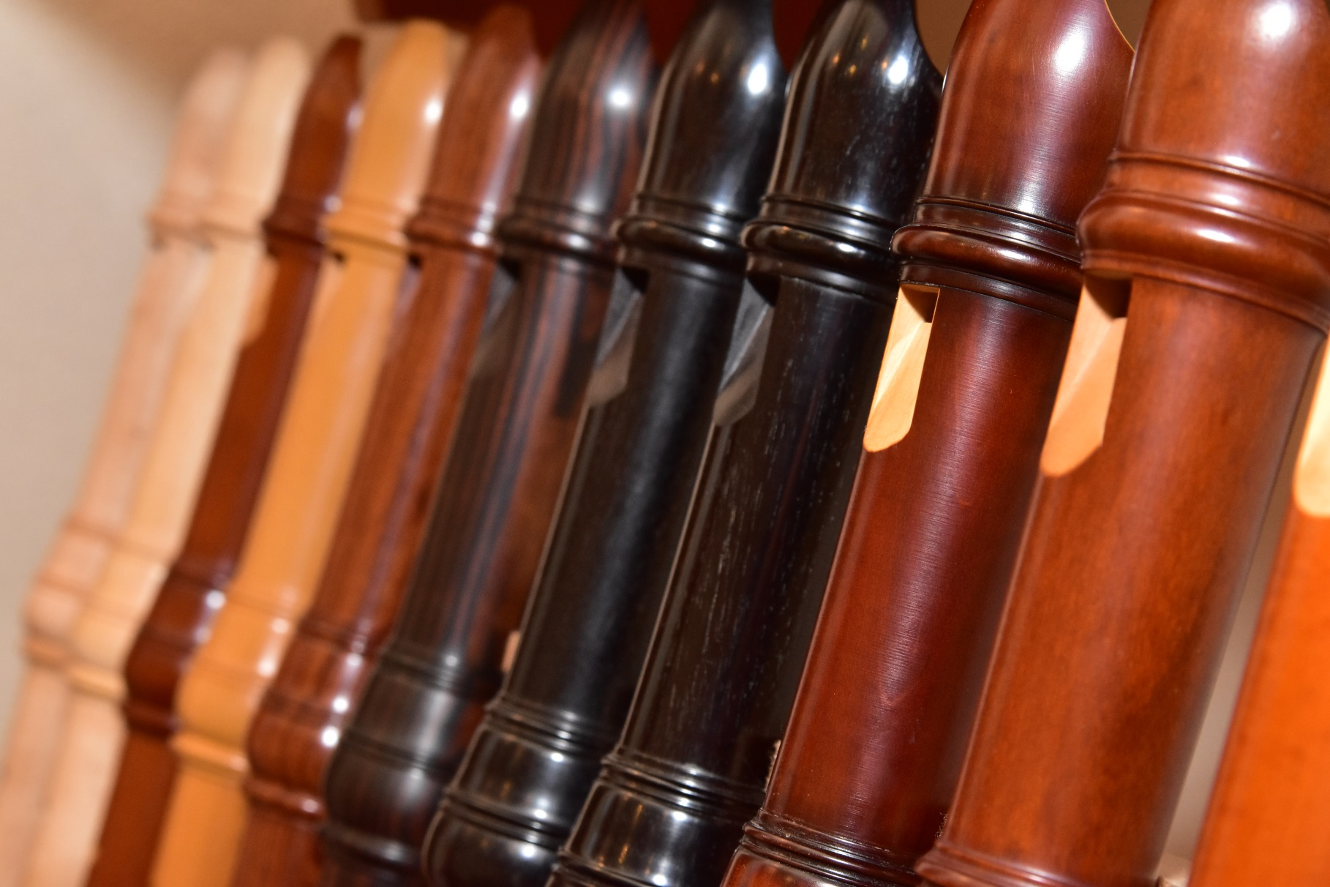
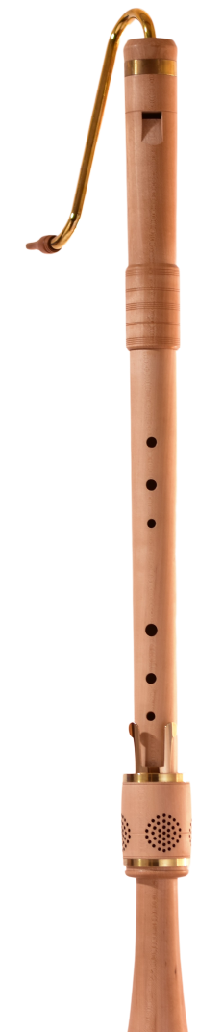

Recorder
Anrieu
Fair
アンリュウリコ－ダーフェア2019
2019年11月29日(金)～12月1日(日)
営業時間 11：00～18：00
※ 最終日12月1日は16:00まで
❙楽器・楽譜・CD・雑貨の割引販売
❙楽製作者による展示販売
・斉藤文誉
・平尾リコーダー工房 平尾清治
・石舘 知子
アンリュウ リコーダーギャラリー
大阪市住之江区安立3-8-12
TEL：06-6678-1011
会 場
主催：竹山木管楽器製作所 アンリュウリコーダーギャラリー

